Slide 1
Dyna算法
周资崴
2020年12月16日
Notes:
老师好

Slide 2
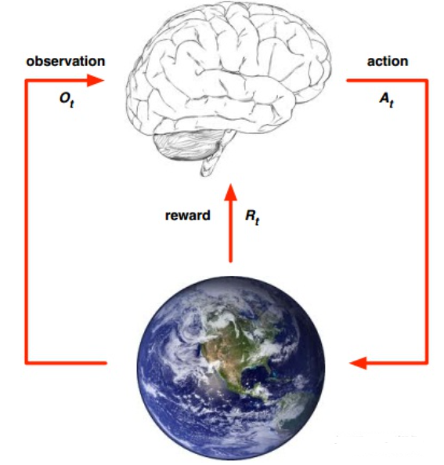
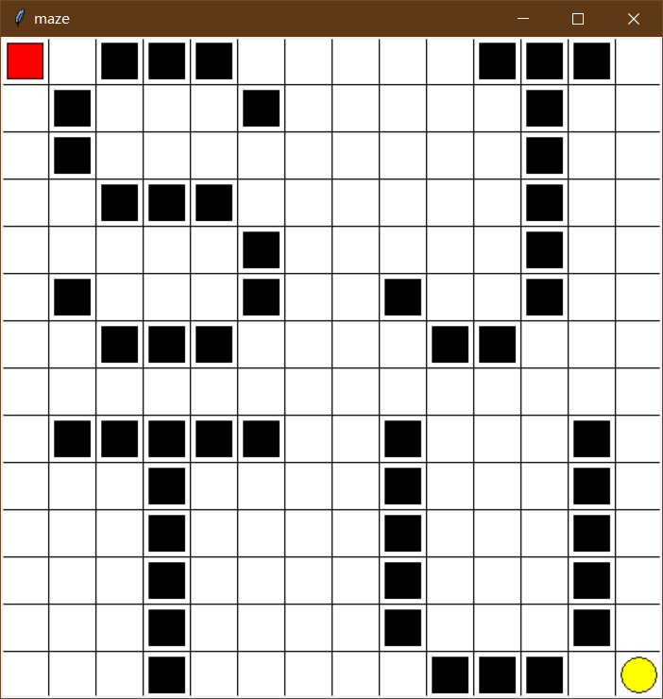
强化学习基本概念
简单的例子：
Observation：坐标位置 Action：四个方向的移动 Reward：黑色为-1 白色为0 黄色为1
目标：在任意Observation的Action应该使得Reward最大化
Notes:
首先简单介绍一下强化学习的基本概念，这里有一个智能体，接收对环境的观测和环境反馈的奖励，选择合适的动作去执行使得自己获取更多的奖励，然后不断循环这一过程
简单的例子：红色块就是我们的智能体，这个迷宫就是我们的环境，观测就是红色块在迷宫中的坐标，动作就是上下左右四个方向的移动
奖励在这里定义为如果碰到了黑色，奖励为-1，如果碰到了白色，奖励为0，如果碰到了黄色，奖励为1
目标就是在任意坐标选取上下左右的一个移动使得回报最大

Slide 3
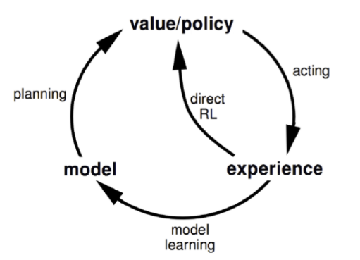
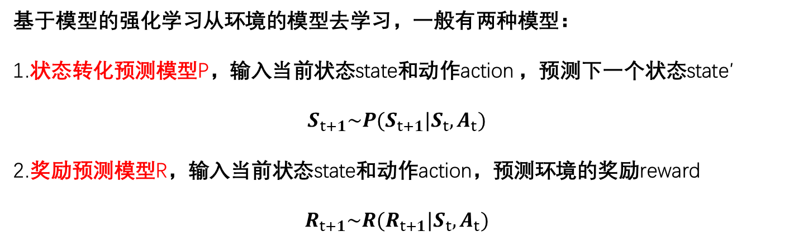
基于模型的强化学习介绍
强化学习分类：
基于价值的强化学习(Value Based RL)
基于策略的强化学习(Policy Based RL)
基于模型的强化学习(Model Based RL)
Direct RL：
不基于模型
基于模型的强化学习从模型中学习，而不基于模型的强化学习从和环境交互的经历去学习(不需要环境的状态转化概率模型)
基于模型的强化学习从环境的模型去学习，一般有两种模型：
1.状态转化预测模型P，输入当前状态state和动作action ，预测下一个状态state′
$S_{t+1}\sim P(S_{t+1}|S_{t},A_{t})$
2.奖励预测模型R，输入当前状态state和动作action，预测环境的奖励reward
$R_{t+1}\sim R(R_{t+1}|S_{t},A_{t})$
Notes:
接下来我介绍一下基于模型的强化学习
基于模型的强化学习和不基于模型的强化学习之间的区别可以从右图中看出来，小环是不基于模型的，直接从与环境的交互中去学习，外面的大环是基于模型的，利用经验不断你和模型，然后利用模型去预测
强化学习的模型一般有两种，第一种是状态转化预测模型………………，第二种是奖励预测模型………………

Slide 4
基于模型的强化学习训练流程
假设已有的N组经历如下：
S1,A1,R1，S2,A2,R2，...,SN
对于这N组经历，我们可以将其转化为N−1组训练样本
S1,A1→S2，S1,A1→R2 S2,A2→S3，S2,A2→R3
………………，……………… SN−1,AN−1→SN，SN1,AN−1→RN
左边的训练样本一起组成了一个状态转化预测模型P的训练集
输入状态和动作，输出下一个状态
右边的训练样本一起组成了一个奖励预测模型R的训练集
输入状态和动作，输出动作奖励值
Notes:
基于模型的强化学习是怎么训练的呢，其实原理很简单
读PPT

Slide 5
基于模型的强化学习优劣
双刃剑：
1.如果模型P,R可以准确的描述真正的环境的转化模型，那么我们就可以基于模型来预测，当有一个新的状态S和动作A到来时，我们可以直接基于模型预测得到新的状态和动作奖励，不需要和环境交互
2.如果我们的模型不好，那么基于模型预测的新状态和动作奖励可能错的离谱
基于模型的强化学习和不基于模型的强化学习结合起来：
Dyna算法
Notes:
基于模型的强化学习是一把双刃剑
于是就提出了一种将基于模型和不基于模型结合起来的算法Dyna

Slide 6
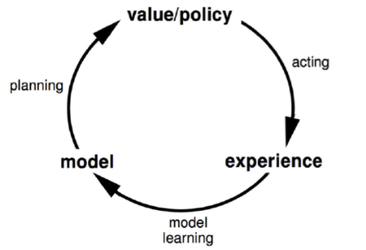
Dyna算法
基于模型的强化学习和不基于模型的强化学习结合：Dyna算法
Dyna算法和不同的具体的不基于模型的强化学习结合到一起，可以得到具体的不同方法
Qlearning
基于价值函数的Qlearning+经验模型=DynaQ
基于价值函数的Qlearning+长期经验模型+短期经验模型=Dyna2
Notes:
Dyna算法其实是一大类，将不同的具体的不基于模型的强化学习结合到一起，可以得到具体的不同方法
比如最经典的,如右图所示，将基于价值函数的Qlearning应用于dyna中得到了DynaQ以及Dyna2

Slide 7
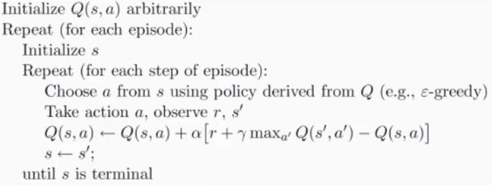
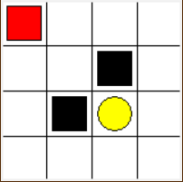
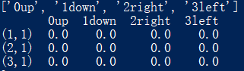
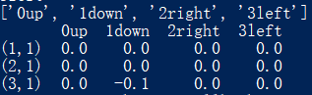
不基于模型&基于价值函数:Qlearning
S：state 在当前例子为坐标
A：action 在当前例子为上下左右四个方向
Q(s,a)：价值函数(Q表) 在当前例子为每个坐标对应的值
r：reward 在当前例子为0，-1，1
Qlearning的过程—— 求Q表的不断迭代过程
迭代过程
x
x
x
y
y
y
Notes:
首先介绍最经典的Qlearning，它是无模型的基于价值函数的方法
左边是程序伪代码，其中符号的含义……………………
看具体的迭代过程
Q表初始为全0
红色块从2,1开始根据Q表选择一个方向，由于此时全是0，随机选取方向
选择了向右，走到(3,1)的坐标
由于这一步的reward是0，所以Q表并没有更新
下一个动作在Q表中(3,1) 这一行选取，由于都是0，所以随机选取，随机选到了向下，但是这一步的reward为-1，所以Q表会进行更新
如果再次走到3，1的位置，向下的Q值比其他三个方向小，所以选到向下的概率会小于其他方向
总结来说。Qlearning的过程就是一个不断更新Q表的过程

Slide 8
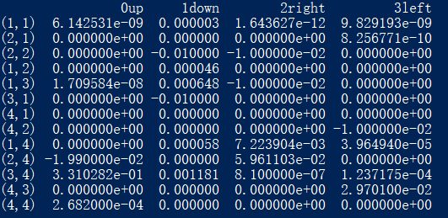
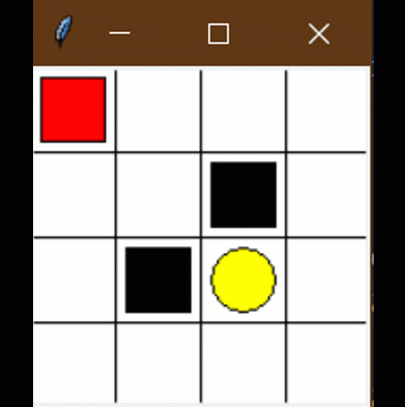
不基于模型&基于价值函数:Qlearning
最终迭代得到的Q表以及查表得到的路径
x
y
Notes:
这是迭代好的一个Q表，根据Q表我们可以得到它的训练出来的路径
播放训练好的动画

Slide 9
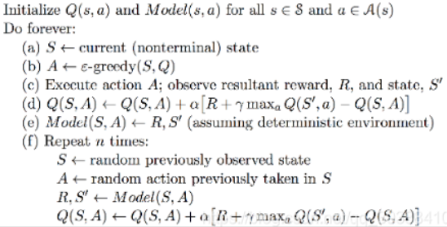
Qlearning的提高——基于经验模型DynaQ
建立以往的经验作为经验模型，不断在经验中模拟与环境的交互，强化之前的经验
训练过程：
在每次迭代中，会先和环境交互，更新价值函数(同Qlearning)
接着进行n次模型的预测，同样更新价值函数(或策略函数)
同时利用了和环境交互的经历以及模型的预测
Qlearning
DynaQ
Notes:
前面我们看到Qlearning效率很低，必须有环境的反馈才能学习更新Q表
所以提出了DynaQ，它的思想是建立过去的经验生成一个经验模型，在这个经验模型中进行不断学习，强化之前的经验
可以看到Qlearning和DynaQ的程序伪代码很相似，前面都一样，唯一的差异就是红框里面，多了一部分利用经验模型进行学习
DynaQ的训练过程就是在每个回合中，先和环境进行交互，跟Qlearning一样，同时更新模型，然后再模型中进行n次对经验的强化

Slide 10
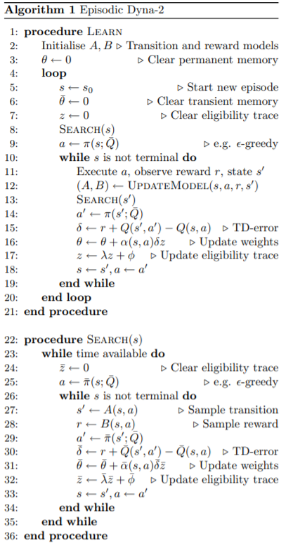
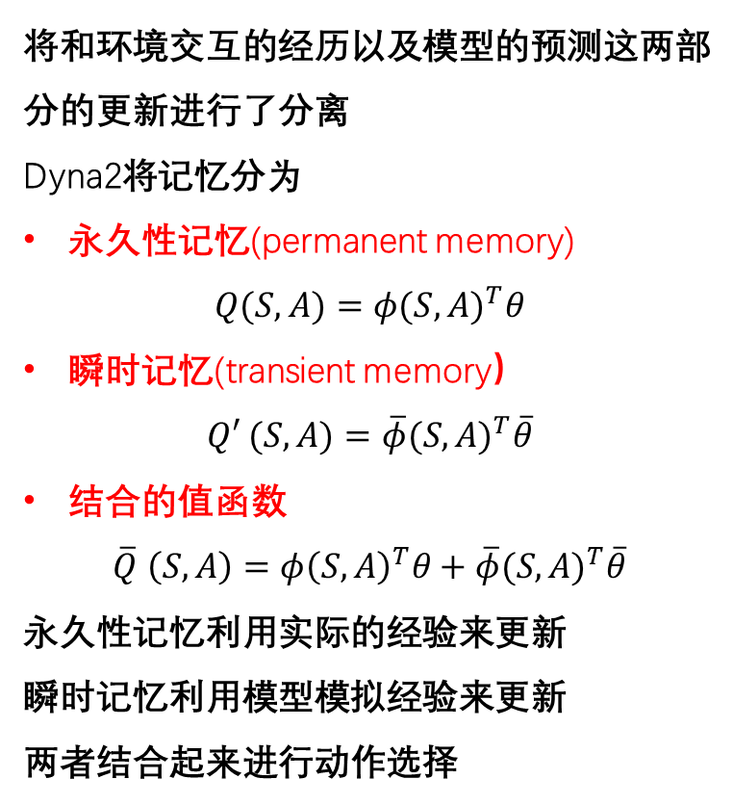
DynaQ的提高—分离经验模型的Dyna2
将和环境交互的经历以及模型的预测这两部分的更新进行了分离
Dyna2将记忆分为
永久性记忆(permanent memory)
$$Q(S,A)={φ(S,A)}^{T}θ$$
瞬时记忆(transient memory）
$$Q′ (S,A)={\overline{φ}(S,A)}^{T}\overline{θ}$$
结合的值函数
$\overline{Q}$ $\left(S,A\right)={φ\left(S,A\right)}^{T}θ+{\overline{φ}(S,A)}^{T}\overline{θ}$
永久性记忆利用实际的经验来更新
瞬时记忆利用模型模拟经验来更新
两者结合起来进行动作选择
Notes:
Dyna2跟dynaQ的区别在于Dyna2将和环境交互的经历以及模型的预测这两部分的更新进行了分离
Dyna2将模型的记忆分为永久性和瞬时记忆，其中永久性记忆利用实际的经验来更新
瞬时记忆利用模型模拟经验来更新
两者加起来共同作用进行动作选择

Slide 11
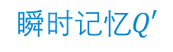
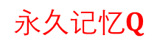
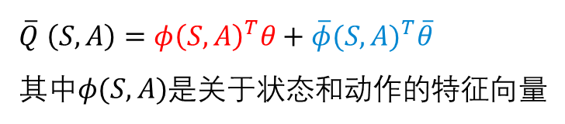
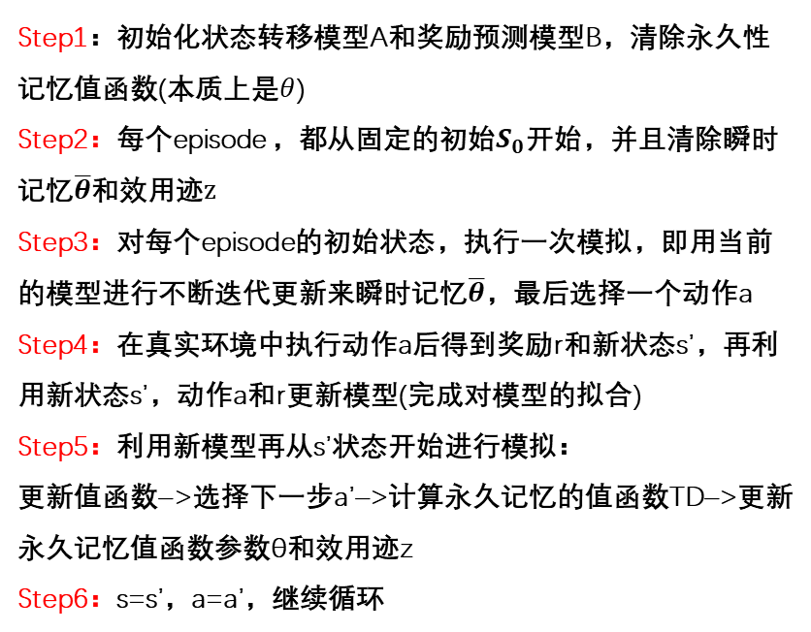
DynaQ的提高—分离经验模型的Dyna2
$$永久记忆Q$$
$$瞬时记忆Q′$$
$\overline{Q}$ $\left(S,A\right)={φ\left(S,A\right)}^{T}θ+{\overline{φ}(S,A)}^{T}\overline{θ}$
其中$φ(S,A)$是关于状态和动作的特征向量
Step1：初始化状态转移模型A和奖励预测模型B，清除永久性记忆值函数(本质上是$θ$)
Step2：每个episode ，都从固定的初始$S_{0}$开始，并且清除瞬时记忆$\overline{θ}$和效用迹$z$
Step3：对每个episode的初始状态，执行一次模拟，即用当前的模型进行不断迭代更新来瞬时记忆$\overline{θ}$，最后选择一个动作a
Step4：在真实环境中执行动作a后得到奖励r和新状态s’，再利用新状态s’，动作a和r更新模型(完成对模型的拟合)
Step5：利用新模型再从s’状态开始进行模拟：
更新值函数–>选择下一步a’–>计算永久记忆的值函数TD–>更新永久记忆值函数参数θ和效用迹z
Step6：s=s’，a=a’，继续循环
Notes:
Dyna2的训练具体过程
第一步是(读ppt)
Dyna-2的总体思想是在选择实际的执行动作前，先执行一遍从当前状态开始的基于模型的模拟，该模拟将仿真完整的轨迹，以便评估当前的Q值函数
$φθ乘积是$关于状态特征和动作特征一起得到一个简单的线性关系，复杂的可以定义为神经网络
效用迹是TD(λ)算法中提出的，资格迹向量其实就等于输入特征向量和和它衰减值的和，目的是给每一个状态引入一个数值来表示该状态对后续状态的影响，把所有状态的总的效用值称为效用迹
ϕ(S,A)和ϕ¯(S,A)都表示同一个状态的向量，区别只在于ϕ¯(S,A)中的状态动作向量不是和环境交互得到的而已
模型是模型，价值函数是价值函数
参数θ更新只用和环境交互的真实数据部分计算Q(S,A) 和Q(S‘′,A′)
θ¯的更新同时使用真实数据当前的参数θ和瞬时参数θ¯一起计算Q¯(S,A)和Q¯(S‘′,A′)。

Slide 12

DynaQ和Dyna2对比
Notes:
然后是两种算法的迭代误差对比，可以看到dyna2收敛速度很快，并且前面没有误差的较大波动

Slide 13
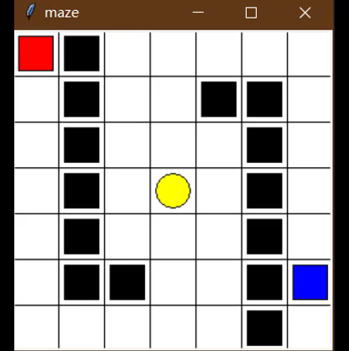
Dyna2和DynaQ对比
Notes:
这是设置的一个迷宫环境，红色和蓝色分别用的两种算法，可以猜一下分别是哪种

Slide 14
三种方法的比较
基于模型的强化学习是双刃剑：
1.如果模型P,R可以准确的描述真正的环境的转化模型，那么我们就可以基于模型来预测，当有一个新的状态S和动作A到来时，我们可以直接基于模型预测得到新的状态和动作奖励，不需要和环境交互
2.如果我们的模型不好，那么基于模型预测的新状态和动作奖励可能错的离谱
Qlearning：只有与环境交互时才能学习
DynaQ ：用模型模拟的方式增加学习的次数
Dyna2：能够减少这种模型中的不准确数据对真实数据产生很大的噪音和干扰
Notes:
最后是三种方法的比较，
不基于模型的Qlearning的特点就是只有与环境进行交互时才能学习
而Dyna算法用模型模拟的方式增加了学习的次数
其中dyna2将模型记忆分为短期和长期，能够减少模型的模型中的不准确数据对真实数据产生很大的噪音和干扰
Dyna2不一定比DynaQ好，只是在某些场景下会更有效。因为它可以区分永久性记忆和瞬时记忆，某些场景这样更加合理

Slide 15
谢谢！

